Slide 1
SW 인재교육 인공지능
4조
2018301030 박재만
2017301064 임태양

Slide 2
목차
인공 지능
인공신경망
딥러닝

Slide 3
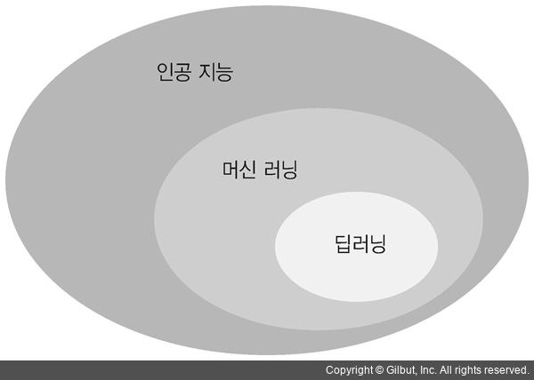
인공 지능
인공지능(Artificial Intelligence, AI)은 컴퓨터 시스템이 인간의 학습, 추론, 문제 해결 및 의사 결정 등의 지능적인 작업을 수행하는 능력을 의미

Slide 4
인공신경망
인공 신경망(ANN)은 하나의 입력 계층, 하나 이상의 은닉 계층 및 하나의 출력 계층을 포함하는 노드 계층들로 구성
각 노드 또는 인공 뉴런은 다른 노드에 연결되며, 연관된 가중치와 임계값을 갖는데 개별 노드의 출력이 지정된 임계값을 초과하면 해당 노드가 활성화되어 네트워크의 다음 계층으로 데이터를 전송하며 전송되지 않으면 네트워크의 다음 계층으로 데이터가 전달 불가
신경망은 훈련 데이터에 의존하여 학습을 수행하고, 시간이 지나면서 자체 정확도를 개선
가장 널리 알려진 신경망 (Ex. Google의 검색 알고리즘 ..)

Slide 5
딥러닝
딥러닝(Deep Learning)은 인공신경망(Artificial Neural Networks)을 기반으로 하는 머신러닝의 한 분야로, 데이터를 학습하고 의미 있는 패턴을 추출하는 데 사용
딥러닝은 많은 수의 층(layer)을 가진 인공신경망을 사용하여 복잡한 모델을 구축하고, 이를 통해 데이터의 표현을 학습
딥러닝은 컴퓨터 비전, 음성 인식, 자연어 처리 등 다양한 영역에서 높은 성능↑
특히 대규모 데이터셋과 복잡한 문제에 적합 예를 들어, 이미지 인식, 객체 감지, 기계 번역, 자율 주행과 같은 분야에서 딥러닝을 활용

Slide 6
선형 회귀 모델
선형 회귀 모델은 통계학과 머신러닝에서 사용되는 간단하면서도 강력한 예측 모델
입력 변수와 출력 변수 사이의 선형 관계를 모델링
입력 변수(또는 독립 변수)와 출력 변수(또는 종속 변수) 간의 관계를 최적의 직선으로 설명하는 것이 목표

Slide 7
로지스틱 회귀 모델
로지스틱 회귀 모델은 이진 분류 문제를 다루는 데에 사용되는 모델
입력 변수와 이진 결과(0 또는 1) 간의 관계를 모델링하는 데 사용
주로 확률적인 결과를 예측하는 데 사용

Slide 8
퍼셉트론
인공신경망(ANN)의 한 종류로, 이진 분류(binary classification)를 위한 간단한 형태의 인공신경망
퍼셉트론은 여러 개의 입력 신호를 받아 하나의 출력 신호를 생성하는 구조
각 입력은 가중치와 곱해진 후 합산되고, 이 합계가 임계값(threshold)을 넘으면 출력이 활성화됩니다. 이러한 활성화 함수는 보통 "스텝 함수(step function)"로 사용되며, 임계값을 넘으면 1을 출력하고 그렇지 않으면 0을 출력
현재는 더 복잡한 인공신경망과 딥러닝 모델의 구성 요소로 사용되며, 이미지 분류, 자연어 처리 등 다양한 분야에서 활용

Slide 9
감사합니다

